Slide 1
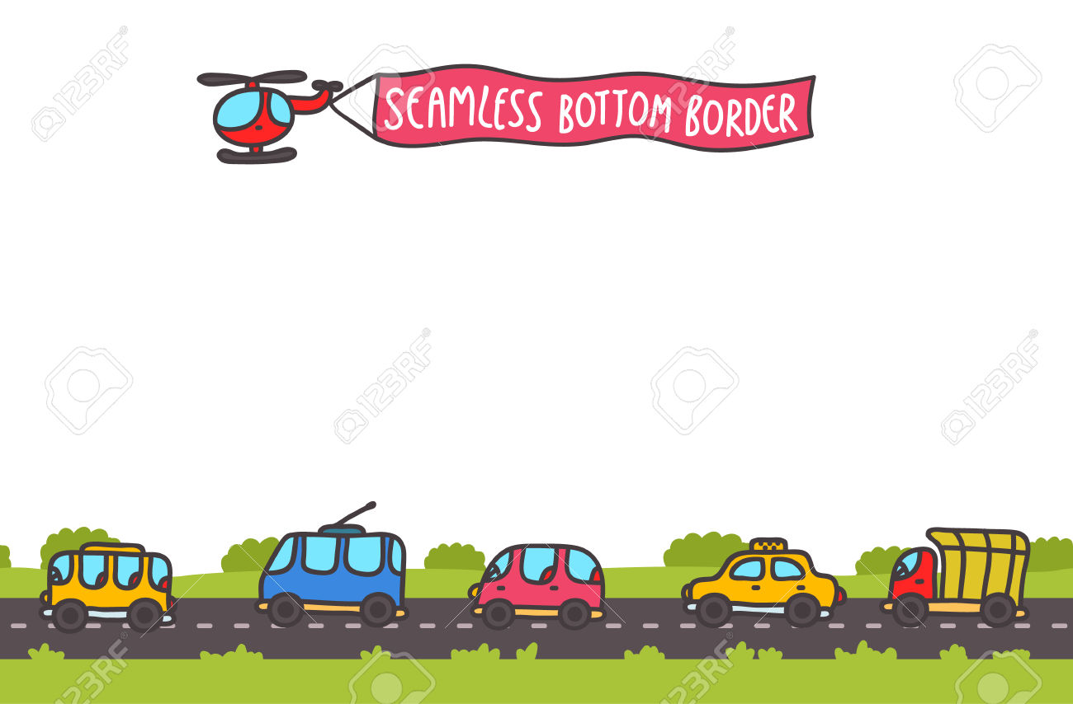
Phòng Giáo Dục Và Đào Tạo Quận Long Biên
Tr­ường Mầm Non Hoa Sữa
THƠ ĐI CHƠI PHỐ
LỚP MẪU GIÁO NHỠ B4
GIÁO VIÊN : Lê Thị Vân Anh

Slide 2
HÁT VÀ VẬN ĐỘNG
“EM ĐI QUA NGÃ TƯ ĐƯỜNG PHỐ”

Slide 3
ĐI CHƠI PHỐ
Ði chơi phố Gặp đèn đỏ Dừng lại thôi
Không qua vội Ðèn vàng rồi Tiếp đèn xanh Nào nhanh nhanh Qua đường nhé! Triệu Thị Lê

Slide 4
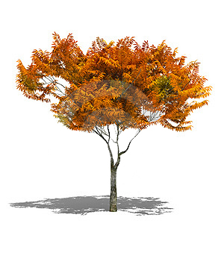
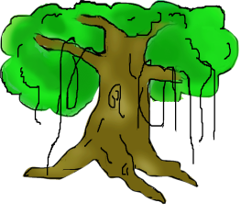
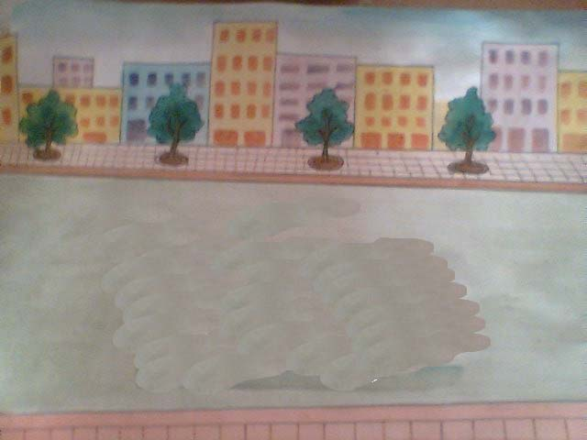
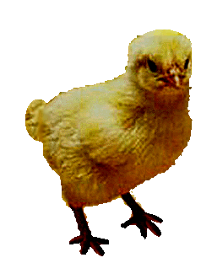
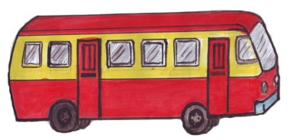
Xe
Buýt

Slide 5
Xe
Buýt

Slide 6
Xe
Buýt

Slide 7
Xe
Buýt

Slide 8
Xe
Buýt

Slide 9
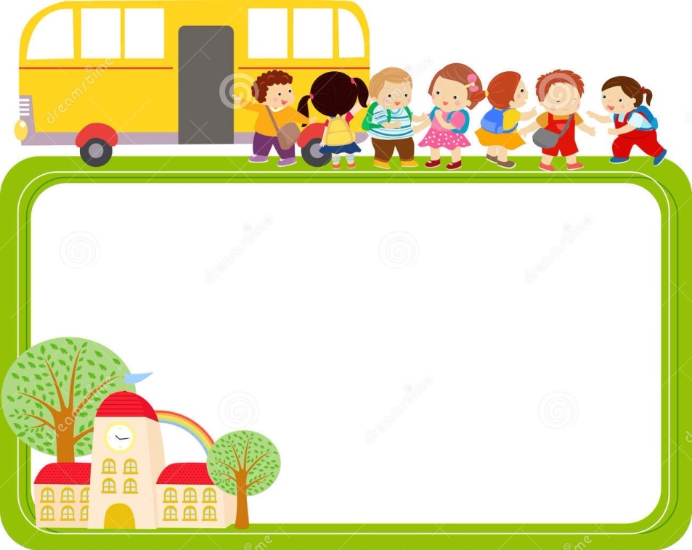
ĐÀM THOẠI – GIẢNG GIẢI NỘI DUNG BÀI THƠ

Slide 10
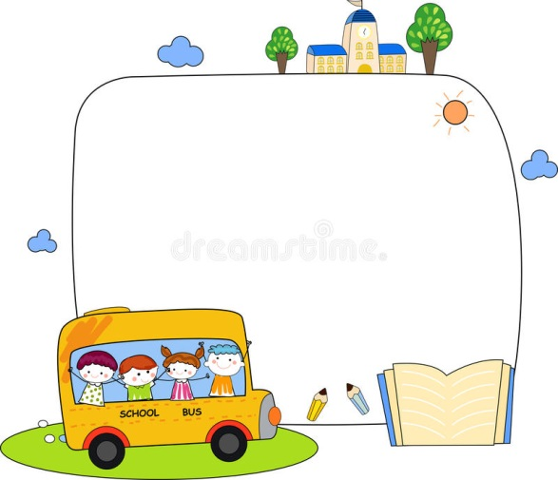
- Cô vừa đọc bài thơ gì? Của tác giả nào?
Bài thơ nói về điều gì?
Ai đi chơi phố?

Slide 11
“ Vịt cùng gà Đi chơi phố”
Xe
Buýt

Slide 12
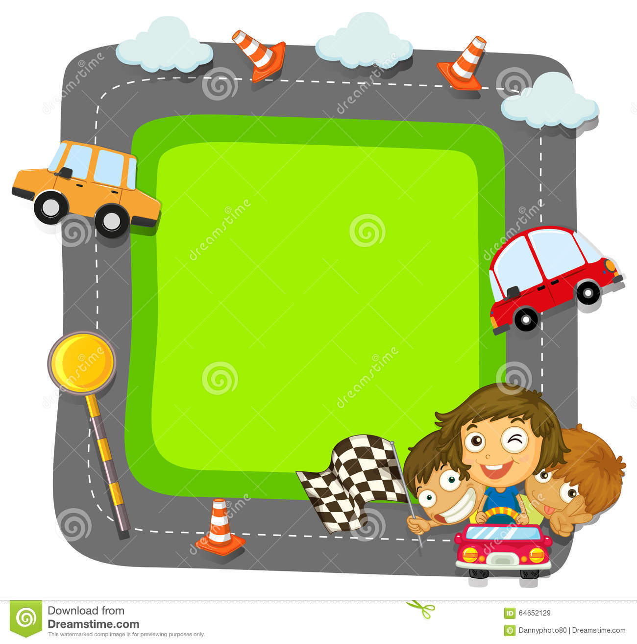
- Vịt và gà đã gặp gì?
Vịt và gà đã làm gì khi
gặp đèn đỏ ?

Slide 13
Xe
Buýt
“ Gặp đèn đỏ Dừng lại thôi Không qua vội”

Slide 14
- Ngoài đèn đỏ ra còn có đèn gì nữa?

Slide 15
Xe
Buýt

Slide 16
“ Đèn vàng rồi Tiếp đèn xanh”
Xe
Buýt

Slide 17
- Khi đèn xanh bật lên “ gà và vịt” đã làm gì?

Slide 18
“ Nào nhanh nhanh Qua đường nhé”
Xe
Buýt

Slide 19
- Được đi chơi phố “ gà và vịt” cảm thấy thế nào? - Vì sao?

Slide 20
“Ồ vui quá
Sáng hôm nay
Bao điều hay
Nghe đến thích”
Xe
Buýt

Slide 21
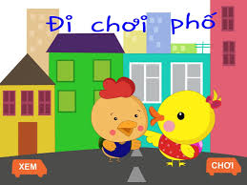
Giảng nội dung:
Bài thơ Đi chơi phố của Trần Nhật Thu nói về bạn Gà và Vịt cùng đi chơi phố đã biết chấp hành luật giao thông, khi nhìn thấy đèn đỏ dừng lại, đèn xanh thì đi tiếp. Trong buổi sáng các bạn biết thêm bao điều hay về luật giao thông đường bộ đấy.
Các con thấy bạn Gà,Vịt có ngoan không?

Slide 22
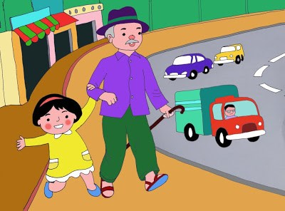
Giáo dục: Trẻ khi đi ra đường phải đi cùng người lớn đi bộ phải trên lề đường, và khi gặp đèn đỏ thì phải dừng lại, khi nào đèn xanh thì mới được đi, các con nhớ chưa?

Slide 23
CHÚC CÁC BÉ CHĂM NGOAN HỌC GIỎI

